Slide 1
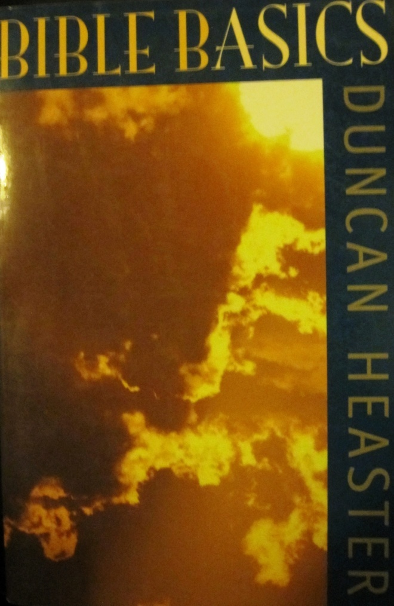
Osnove Biblije
Studija 1: Bog
1.1 Božije postojanje
1.2 Božija ličnost
1.3 Božije Ime i karakter
Osvrt 1: Božija manifestacija

Slide 2
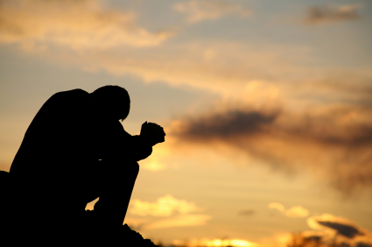
1.1 Božije postojanje
“jer onaj koji želi pristupiti Bogu mora verovati da postoji Bog i da nagrađuje one koji ga traže”
Heb. 11:6

Slide 3
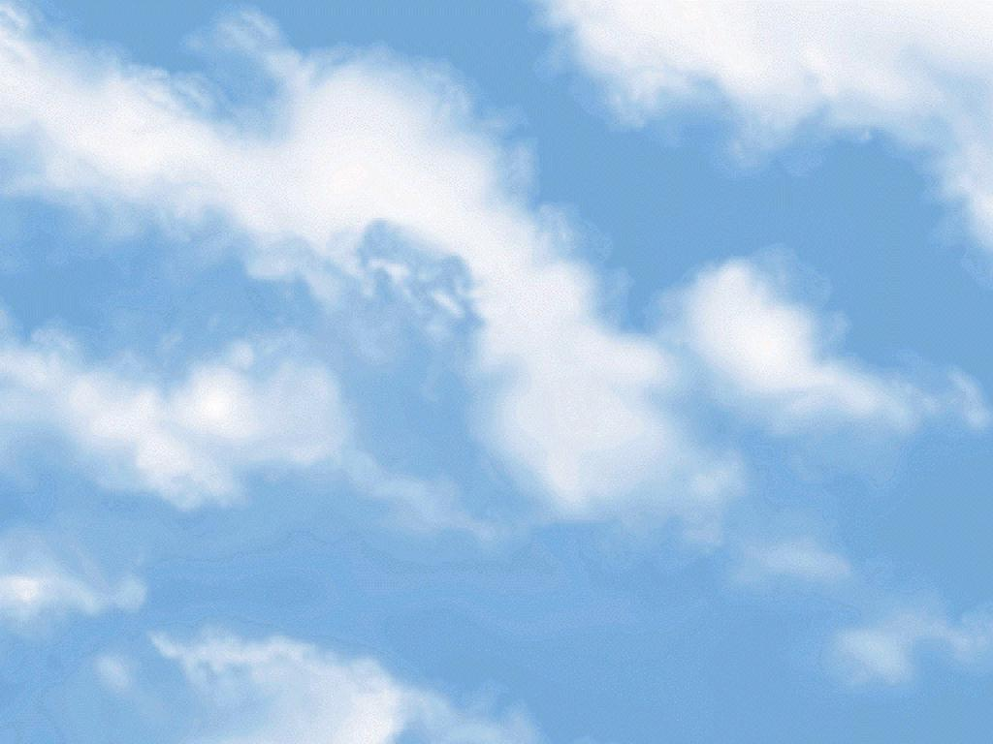
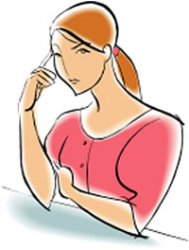
Heb. 11:6
Mi “moramo verovati da postoji Bog
i
da (Bog) nagrađuje one koji ga traže”.

Slide 4

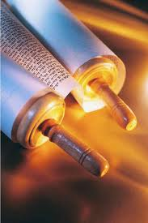
“vera dolazi od propovedanja a propovednje biva rečju od Boga”.
Rim. 10:17
U gradu zvanom Barea , sada u severnoj Grčkoj, Pavle propoveda jevanđelje (‘dobre vesti’) o Bogu; ali umesto da ljudi prime Pavlovu reč oni : “primiše reč Božiju (Božiju ne Pavlovu) sasvim spremno, svaki dan istražujući Pisma da li je tako . I tako prigrliše veru mnogi od njih” D.A. 17:11,12
Njihova vera učvršćena je otvorenog uma, spremno (“svaki dan ”) detaljno proučavajući (“da li je tako”) istražujući Pisma .

Slide 5
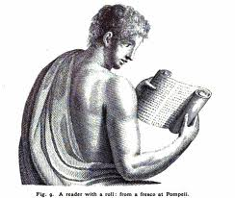
Veza između slušanja istinskog jevanđelja i imanja istinske vere je često predočavana u zapisima propovednika jevanđelja.
“Mnogi Korinćani koji su slušali pristupili su veri i krštavali se” D.A. 18:8
Ljudi su “čuli jevanđelje i prigrlili veru ” (D.A:15:7)
“Dakle mi propovedamo, vi postajete verujući” 1 Kor. 15:11

Slide 6
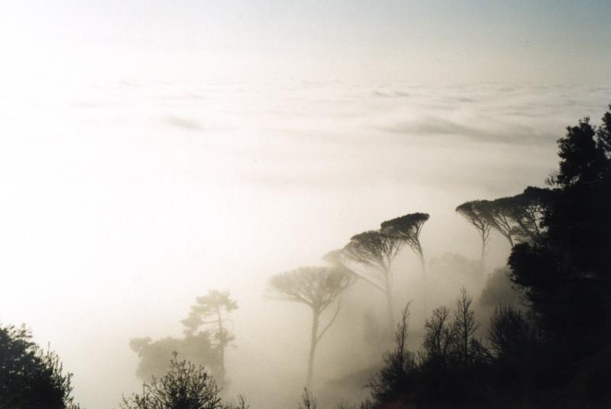
“…God created the heavens and the earth, and the earth was formless and void…”
Genesis 1:1,2
“I rece Bog: Neka bude svetlost i bi svetlost. I vide Bog da je svetlost dobra i rastavi Bog svetlost od tame.”
Postanje 1:3-4

Slide 7

1.2 Božija ličnost

Slide 8

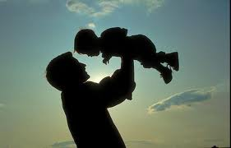
Ako Bog nije stvarno biće, onda je nemoguće da ima sina koji je “obličije bića Njegova ”. Heb. 1:3- “Karadžić”

Slide 9
“Blago onima koji su čista srca, jer će Boga gledati ”. Mt. 5:8
“Sluge Božije klanjat će se Bogu: gledat će Njegovo lice; i Njegovo Ime (ime Božije – Otk. 3:12) biti će na njihovim čelima”. Otk. 22:3,4
OVO BI TREBALO DA IMA PRAKTIČNU PRIMENU U NAŠIM ŽIVOTIMA
“U savezu sa svima težite za spasenjem i za posvećenjem bez kojeg niko neće videti Gospoda”. Heb. 12:14
Ko se zakune nebom, kune se Božijim prestoljem i onim koji ne njemu sedi ” Mt. 23:22

Slide 10
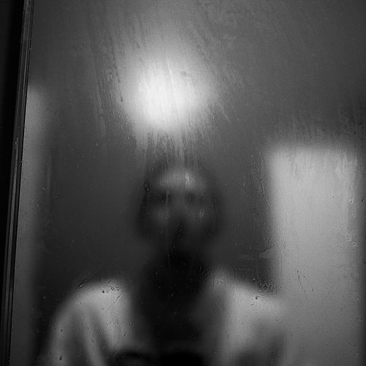
VIDETI BOGA
NADA JE NAŠE VERE
“I ako se ova koža moja raščini opet ću u telu svom videti Boga. Ja isti videću ga i oči moje gledaće ga a ne drugi.” (Jov 19:26,27).
“sad vidimo kao kroz staklo u zagonetki a onda ćemo licem u lice” (1 Kor. 13:12).

Slide 11
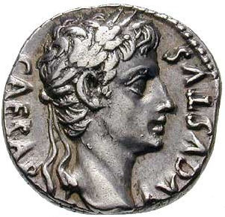
“reče Bog: da načinimo čoveka po svom obličiju, kao što smo mi ”Post. 1:26
Jakov 3:9 kaže: “...ljudi, koji su stvoreni po obličiju Božijem .”
Ezekijel kaže Bog opisuje presto sa Heruvima , koji imaju obličije “kao čovek” (Ez. 1:26; 10:20); Bog koji je okružen tj. sedi sa Heruvima (2 Car.19:15 ).
Zbog toga smo mi slika Boga , i moramo se dati Bogu, isto kao u smislu vratiti novčić Cezaru na kojem je slika tj. lik Cezara (Lk. 20:25).

Slide 12
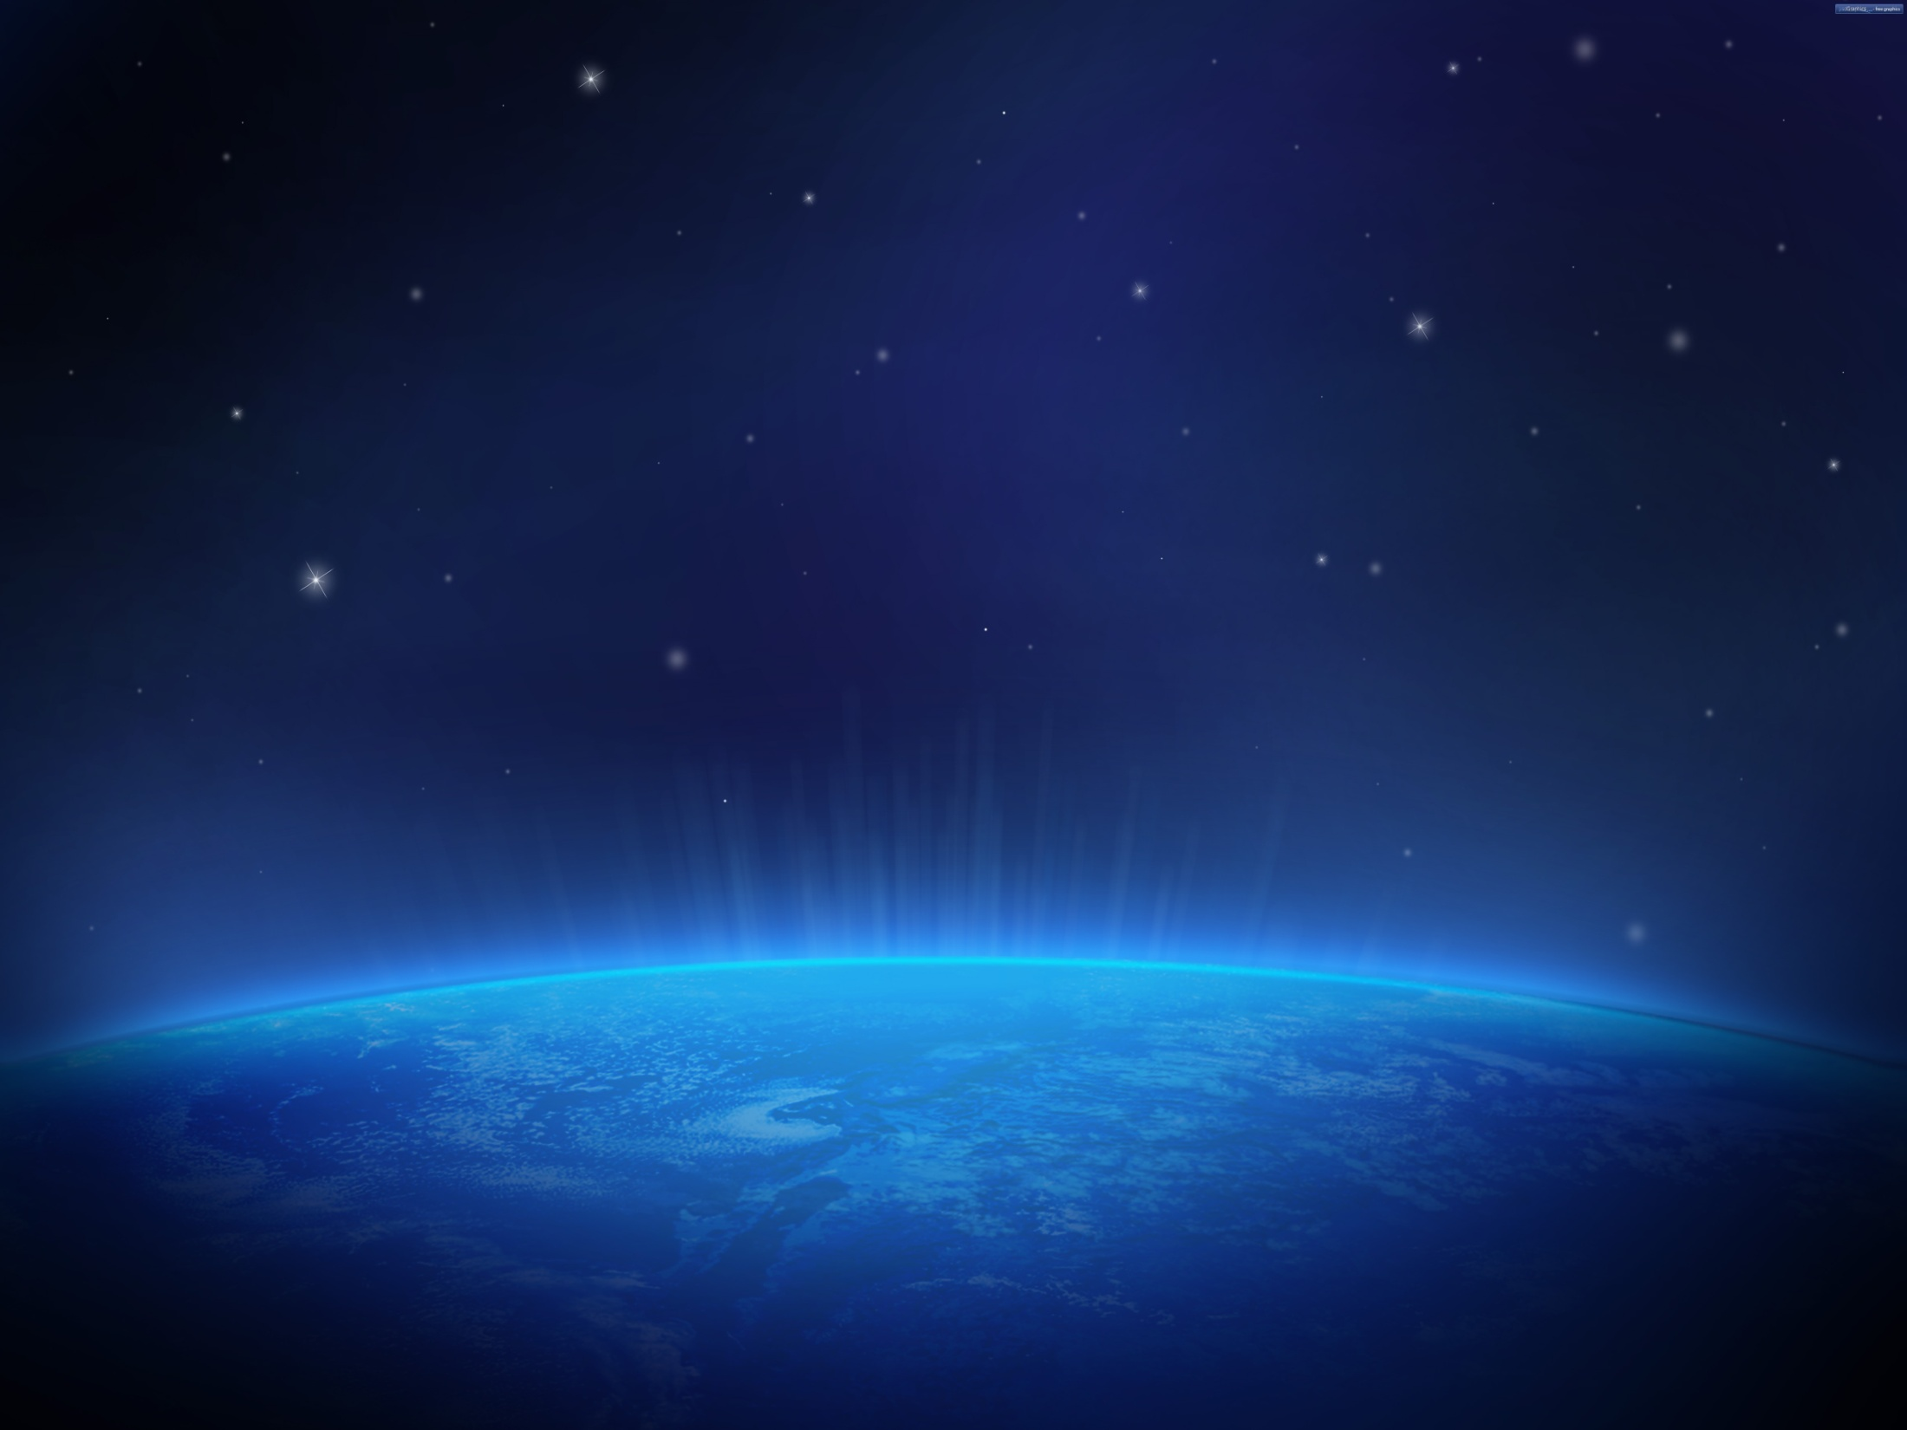
Bog ima svoje mesto bivstvovanja
“Bog je na nebesima ” (Prop. 5:2)
“Što je pronikao sa svete visine svoje: Gospodin pogledao s neba na zemlju ” (Ps. 102:19)
“čuj s neba, iz stana tvojega” (1 Car. 8:39).

Slide 13
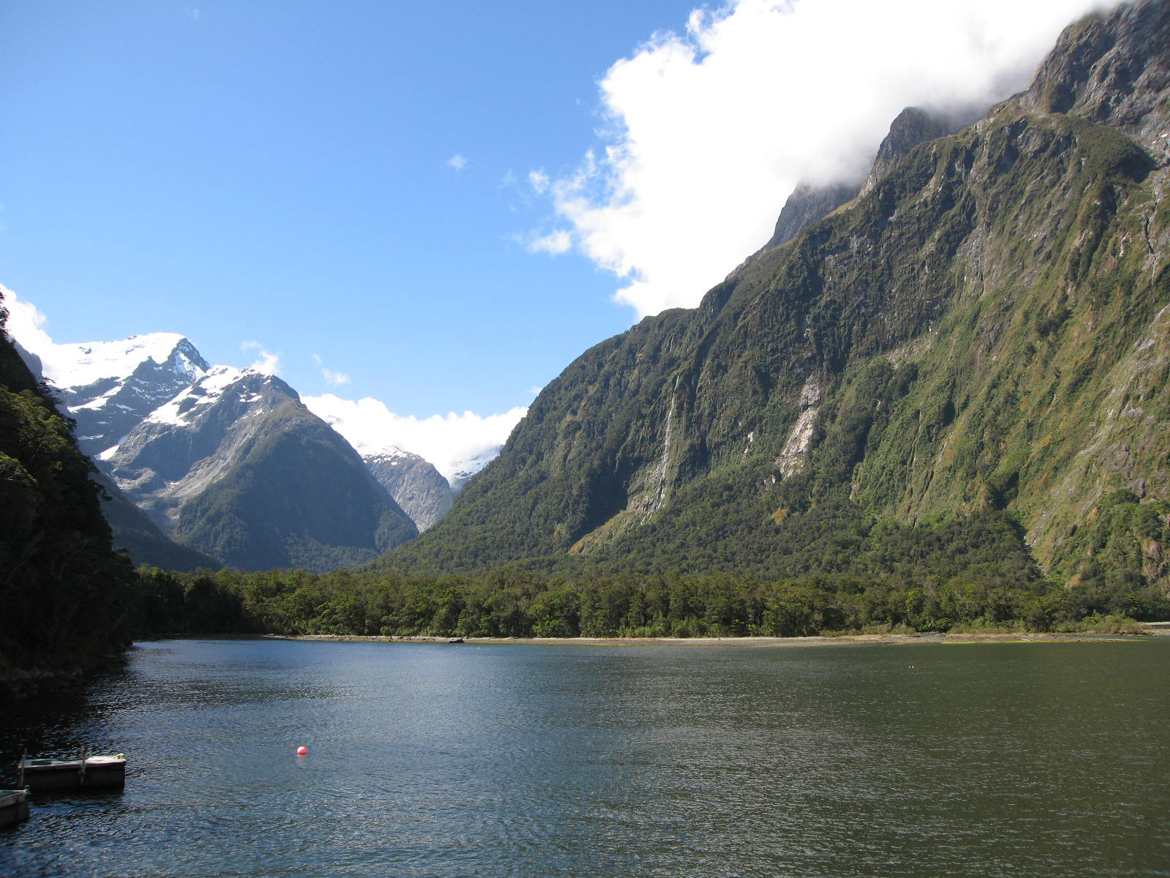
1.3 Božije Ime i karakter

Slide 14
Na hebrjeskom a i na Grčkom jeziku imena reflektuju karaktere
‘Jesus’ = ‘Spasitelj’ - jer “jer će On izbaviti (spasiti) svoj narod od greha njihovog” (Mt. 1:21).
‘Abraham’ = ‘Otac velikog mnoštva’ - “Ja sam te učinio ocem mnogih naroda” (Post. 17:5)
‘Eva’ = ‘Život’ - “jer je ona mati svim živima” (Post. 3:20).
‘Simeon’ = ‘dočuj’ – jer “Bog ču da sam prezrena, pa mi dade i ovoga, I nadjenu mu ime Simeon” (Post. 29:33).

Slide 15
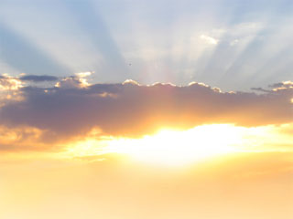
BOG OBJAVLJUJE SVOJE IME
“Gospod [Yahweh], Gospod Bog, milostiv, žalostiv, spor na gnev i obilan milosrđem i istinom. Koji čuva milost tisućama, prašta bezakonja i nepravde i grehe”. Izl. 34:5-7

Slide 16
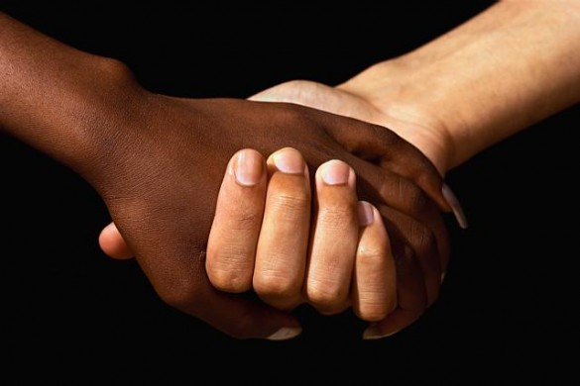
Osobine
- Dobar - Yahweh je milostiv - sažaljiv. Ps. 78:38
- Yahweh je darežljiv – blagodaran . Ef. 2:8-9
- Yahweh je dugotrpljiv - strpjiv, spor na gnev, 1 Pet 3:20
- Yahweh je dobar - pravedan , Ps 33:5
- Yahweh je istinit – od reči , poverljiv Ps.119:160.
Strogoća - Yahweh ne pravda krivoga Izl. 34:7, P.Z.5:9
- Onima koji ga mrze Post. 6:5-8, Rim 1:28-32

Slide 17
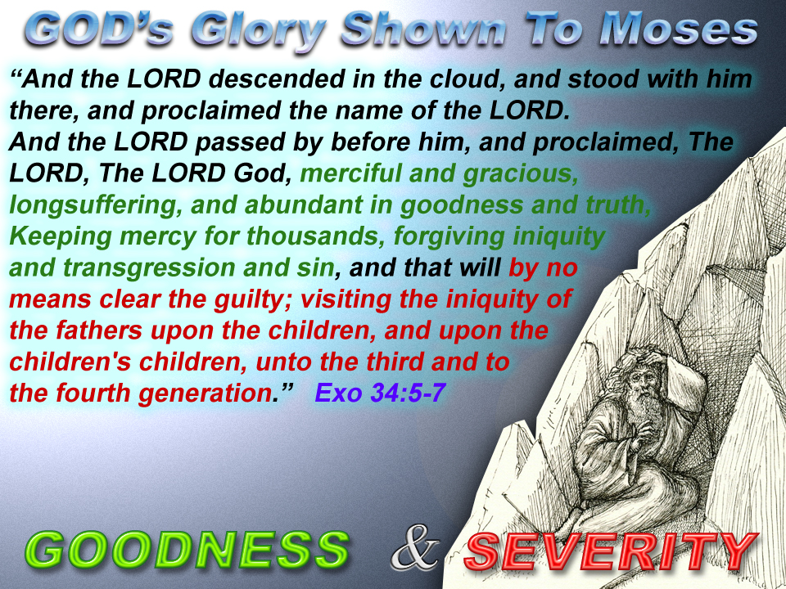
Mojsije je video
Božiju savu
‘’A Gospodin siđe u oblaku i stade onde s njim i povika po imenu GOSPODIN. Jer prolazeći GOSPODIN ispred njega vikaše GOSPODIN GOSPODIN Bog milostiv, žalostiv, spor na gnev i obilan milosrđem i istinom. Koji čuva milost tisućama, prašta bezaknja i nepravde i grehe, koji ne pravda krivoga i pohodi grehe otačke na sinovima i na unucima do trećeg i četvrtog kolena .‘’ IZL. 34:5-7
DOBROTA I STROGOĆA

Slide 18
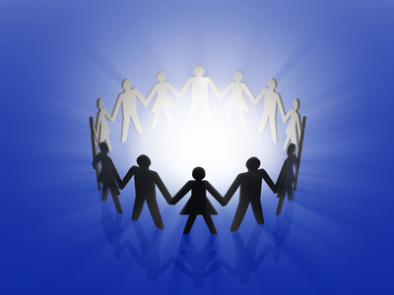
יהוה אלהים
YAHWEH ELOHIM
Sa značenjem
ONAJ KOJI ĆE BITI OTKRIVEN U GRUPI MOĆNIH POJEDINACA

Slide 19
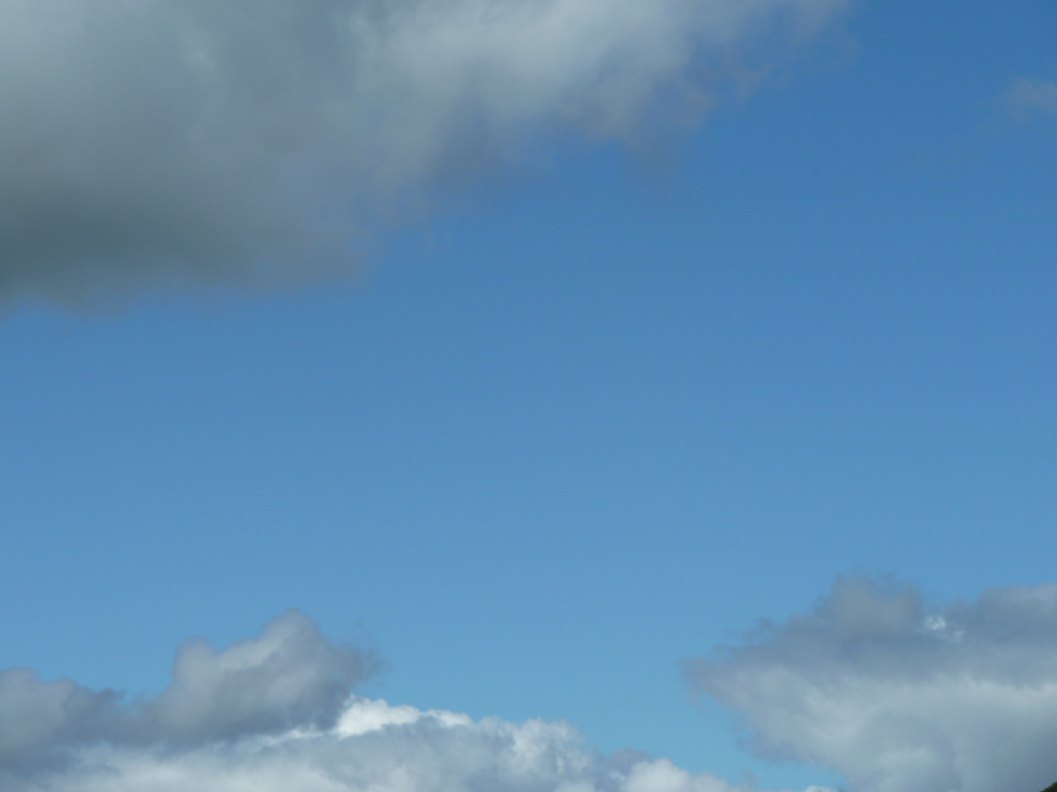
Ako mi želimo da smrt više ne vlada nad nama, da živimo moralno savršeno moramo se ujediniti sa Njegovim imenom . Put da to uradimo počinje krštenjem u Ime Njegovo - Yahweh Elohim (Mt. 28:19). To nas takođe čini potomcima Abrahama (Gal. 3:27-29) a kao potomcima nam je obećano nasledstvo sveta (Post. 17:8; Rim. 4:13) – a tada smo udeo u ‘moćnicima’ (‘Elohim’) u kojem će smisao Božijeg Imena dobiti svoju potpunu suštinu .

Slide 20
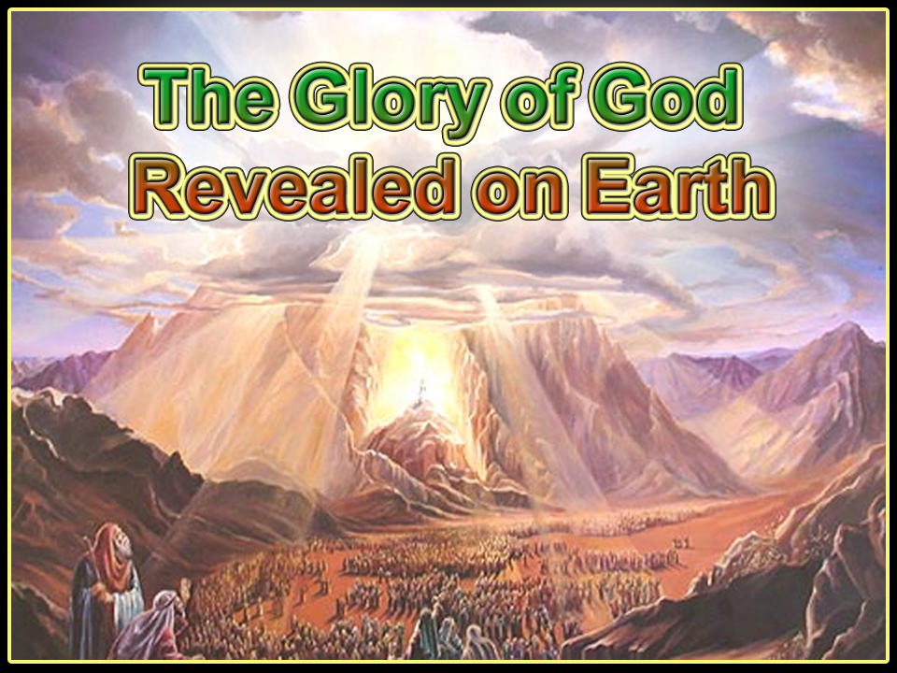
Slava Božija objavljuje se na zemlji

Slide 21
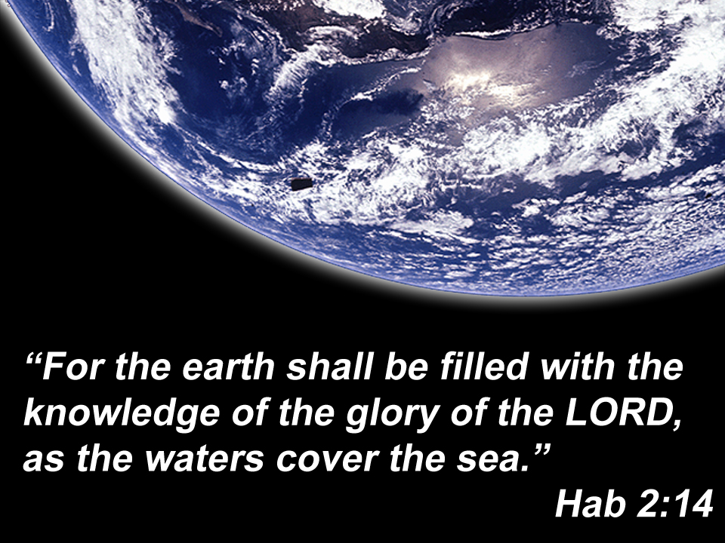
‘’Jer će se zemlja napuniti poznanja slave Gospodinove kao što je more puno vode’’ Hab 2 :14

Slide 22
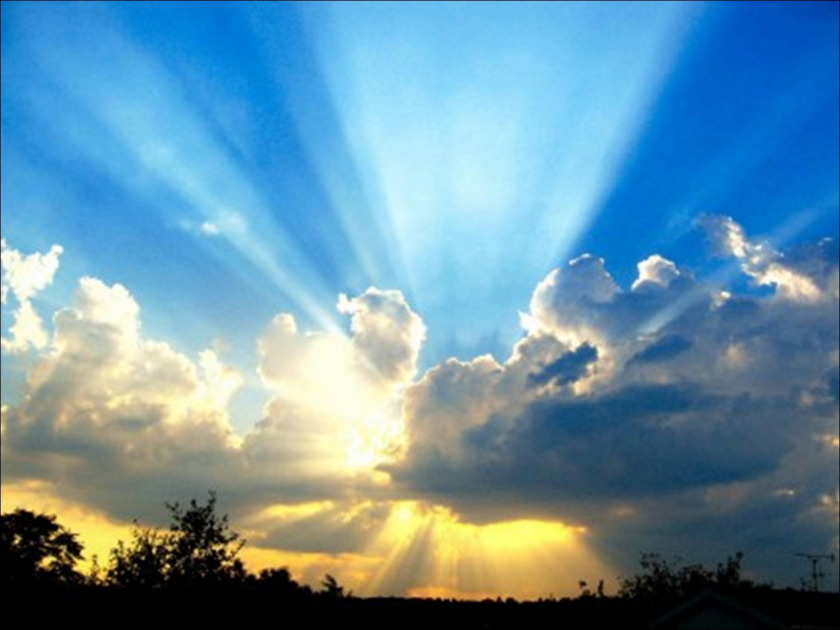
1.4 Anđeli

Slide 23
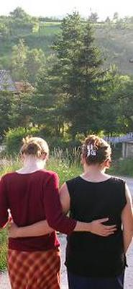
Anđeli
Su stvarna fizička bića
Nosioci su Božijeg Imena
Kroz njih Božiji Duh izvršava Božiju volju
U skladu su sa Božijim karakterom i namerom
Objavljuju Boga

Slide 24
Značenje reči ‘Anđeo’
Grča i Hebrejska reč ‘anđeo’ znači ‘glasnik’; anđeli su glasnici ili sluge Božije, poslušni Bogu, u tom smislu nemoguće bi bilo da čine grehe . Grčka reč ‘angelos’ je prevedena kao ‘anđeo’ takođe i kao ‘glasnik’ ali kad govorimo o ljudima kao glasnicima - npr. Jovan krstitelj anđeo (Mt. 11:10) ;glasnici Jovanovi (Lk. 7:24); Glasnici Isusovi (Lk. 9:52) čovek – glasnik poslat iz Jerihona (Jak.2:25). Tada je moguće da ‘anđeli’ u smislu ljudskih glasnika mogu biti grešni.

Slide 25
Božija priroda i ljudska priroda
Božija priroda
Ljudska priroda
Ne može grešiti (savršena) (Rim. 9:14; 6:23 Ps. 90:2; Mt. 5:48; Jak. 1:13)
Ne može umreti (besmrtnost) (1 Tim. 6:16)
Moćna je i neumorna (Is.40:28)
Kušana na greh(Jak. 1:13-15) od prevarnog srca (Jer. 17:9; Mk. 7:21-23)
Uništena smrću, smrtna (Rim. 5:12,17; 1 Kor. 15:22)
Vrlo ograničena snaga, kako fizička (Is. 40:30) tako i mentalna (Jer.10:23)

Slide 26
Anđeli ne mogu biti grešni
“Bog na nebesima postavi presto svoji carstvo Njegovo nad svime vlada (Ne može biti suprostavljanja Njegovoj volji na nebesima ). Blagosiljajte Boga anđeli Njegovi koji ste silni krepošću izvršavate reči Njegovu slušajući glas reči Njegove Blagosiljajte Boga sve vojske Njegove, koje tvorite volju Njegovu.” Ps. 103:19-21.
“Hvalite ga svi anđeli Njegovi ...vojske Njegove” Ps. 148:2
“a ti anđeli...nisu li svi oni službeni duhovi koji su poslani na službu onima (vernicima) koji će naslediti spasenje ?” Heb. 1:13,14.
Ponavljanje reči “svi” jasno ukazuje da oni nisu podeljeni u dve grupe ; na grešne i bezgrešne .

Slide 27

Luka 20:35,36
“A koji se udostoje dobiti onaj svet i uskrsenje iz mrtvih …više ne mogu umreti: jer su kao anđeli” (Lk. 20:35,36). Ovo je ključna tačka razumevanja anđeoske prirode: “Uskrsnuti kao i anđeli ne boje se smrti ” (Heb. 2:15,16). Kad bi anđeli mogli grešiti, uskrsenje ne bi imalo smisla jer bi opet svi mogli da grešimo. A greh donosi smrt (Rim. 6:23), mi ne možemo imati večni život ako i dalje imamo mogućnost da činimo greh, ‘’plata za greh je smrt’’ . Reći da anđeli mogu biti grešni čine Božije obećanje o večnom životu besmislenim , naša nada i nagrada je da delimo prirodu anđela . U primeru “kao anđeli” (Lk. 20:35,36) potvrđuje da nema podele među anđelima na gešne i bezgrešne već da su oni svi jedno ; vojska Božija koji tvori volju Njegovu.

Slide 28
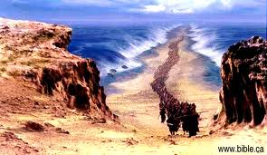
Anđeli čuvari
“Anđeli Božiji stanom stoje oko onih, koji se Njega boje i izbavljaju ih” (Ps. 34:7).
“...prema malima, (- Zah. 13:7 up. Mt. 26:31)...malih ovih ...anđeli njihovi na nebesima jednako gledaju lice oca mojega nebeskoga” (Mt.18:6,10).
Rani hrišćni su tačno znali da Petar ima svog anđela čuvara(D.a. 12:14,15).
Narod Izraela je vođen anđelom po prolasku kroz Crveno more kroz pustinju ka obećanoj zemlji . Upravo taj prolazak kroz Crveno more predstavlja naše krštenje vodom (1 Kor. 10:1), nije nerazumno nakon krštenja da i mi takođe budemo vođeni , uz pomoć anđela kroz probleme u životu kako bi dospeli do obećane zemlje tj. Kraljevstva Božijeg .

Slide 29
Studija 1: Pitanja za razgovor
1. Šta je od najveće pomoći vašoj veri u Boga ?
Odlazak u crkvu
Proučavanje Biblije uz molitvu
Razgovor sa hrišćanima
Posmatranje prirode
2. Koje je od sledećeg najbolji opis Boga?
Ideja u našem umu
Deo duha u vazduhu
Nema Boga
Stvarno materijalno biće
3. Bog je :
Jedan
Trojstvo
Više bogova u jednom
Nemoguće ga je objasniti
4. Šta Božije Ime 'Yahweh Elohim' znači?
Onaj koji će biti
Onaj koji će biti otkriven u mnoštvu močnih pojedinaca
Veličanstvo
Snaga
5. Šta znači reč 'Anđeo’?
Sličan čoveku
Krilato biće
Glasnik
6. Mogu li anđeli grešiti ?
Da
Ne
7. Šta vas najviše uverava da Bog postoji?

